Slide 1
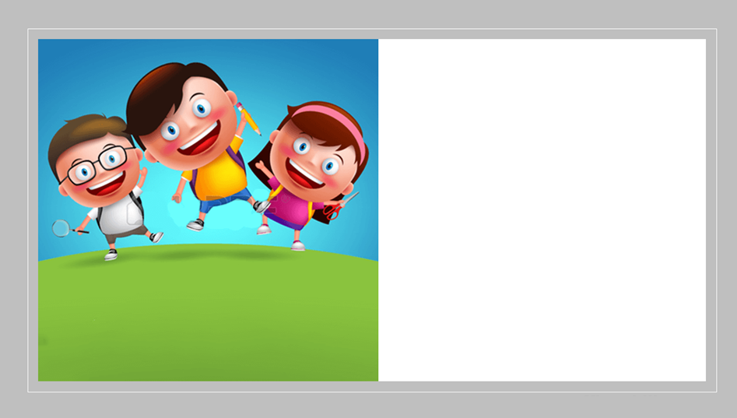
CÁC BÀI TOÁN VỀ ĐO ĐẠC VÀ GẤP HÌNH
Bài 5:
HOẠT ĐỘNG THỰC HÀNH VÀ TRẢI NGHIỆM

Slide 2
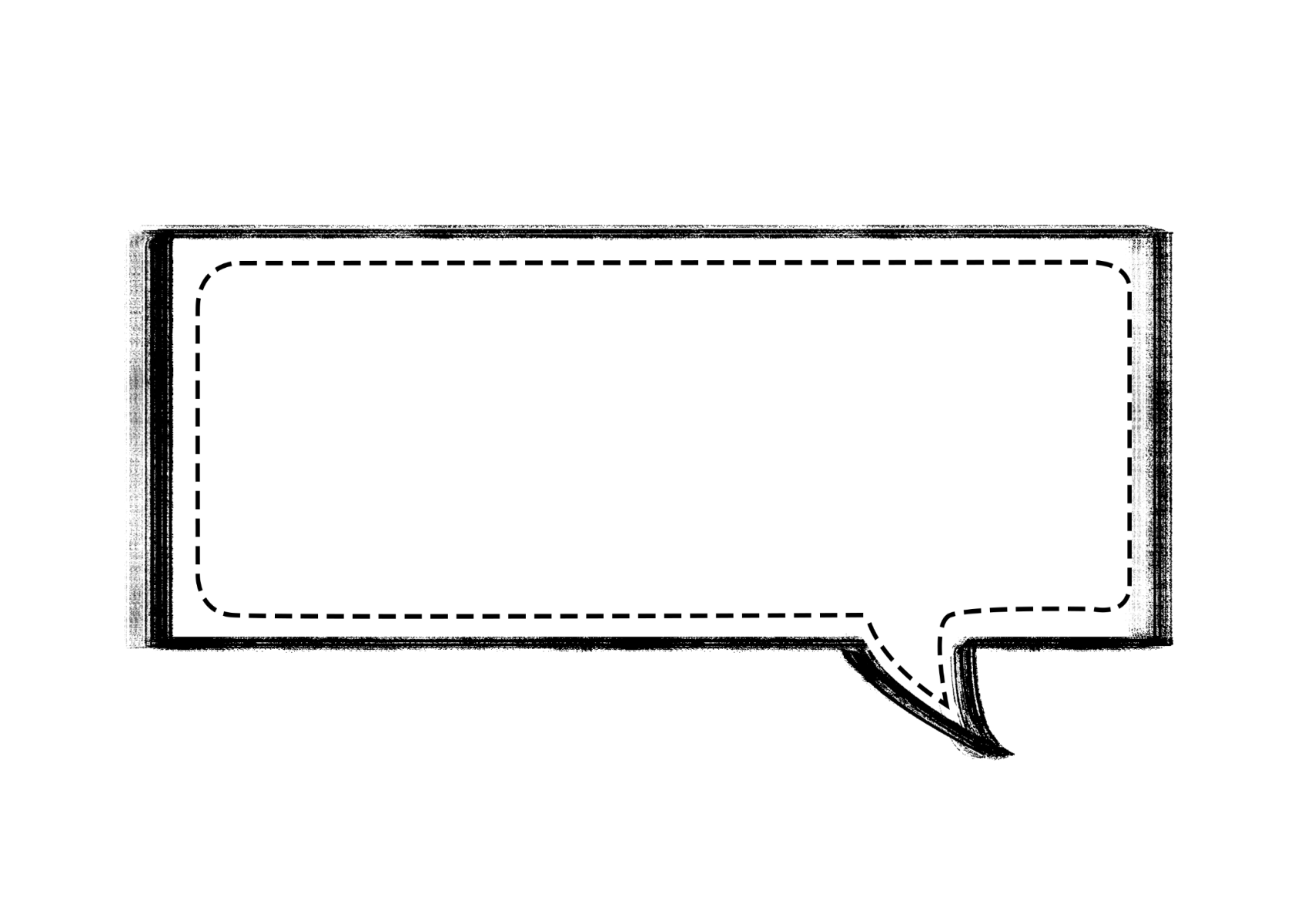
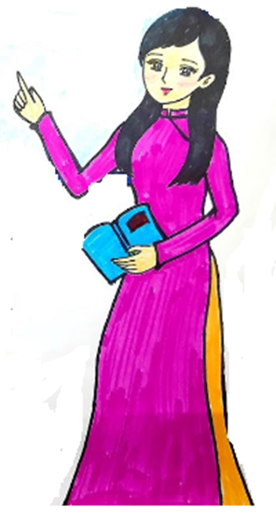
1. Tính diện tích các bề mặt và thể tích một số hình trong thực tế.
Yêu cầu:
Tính diện tích bề mặt và thể tích của các đồ vật sau: quyển vở, quyển SGK Toán 7, hộp bút, cặp sách, phòng học.

Slide 3
THỰC HÀNH

Slide 4
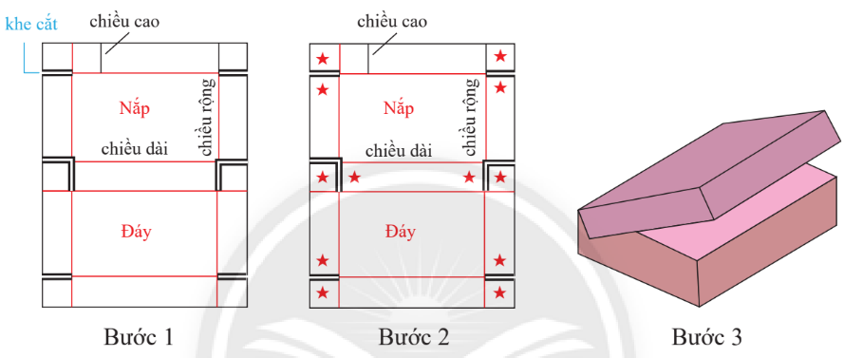
2. Gấp hộp quà
Yêu cầu 1:
Gấp hộp quà hình hộp chữ nhật
Làm theo các bước ở trên.

Slide 5
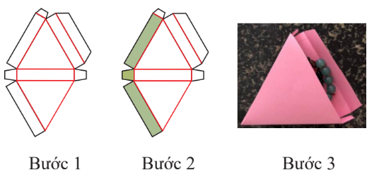
2. Gấp hộp quà
Yêu cầu 2:
Gấp hộp quà hình lăng trụ đứng tam giác
Làm theo các bước ở trên.

Slide 6
Chúng ta cùng trải nghiệm nhé các bạn!

